Slide 1
Attribute verändern mit
Methoden

Slide 2
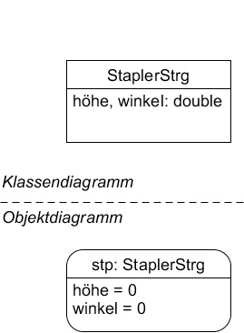
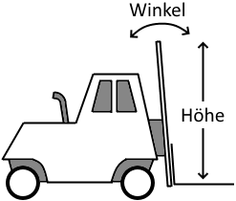
Beispiel: Gabelstapler-Steuerung

Slide 3
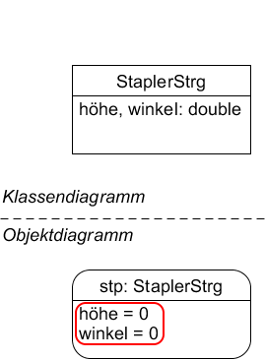
Werte ändern → wie?

Slide 4
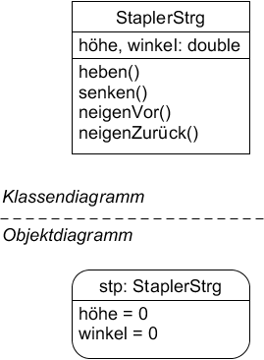
Werte ändern → wie?

Slide 5
Werte ändern → wie?
Attribute
Methoden

Slide 6
Werte ändern → wie?
Attribute
Daten: Zahlen, Texte
Methoden
Aktionen
Andere Sprachen:
- Operation
- Funktion
- Prozedur
- Makro
- Routine

Slide 7
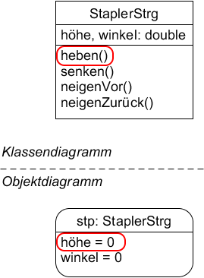
Ausführen von Methoden
Das Ausführen von
Methoden
ändert oft Werte von
Attributen.

Slide 8
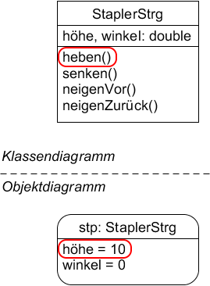
Ausführen von Methoden
Das Ausführen von
Methoden
ändert oft Werte von
Attributen.

Slide 9
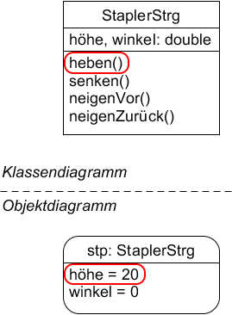
Ausführen von Methoden
Das Ausführen von
Methoden
ändert oft Werte von
Attributen.

Slide 10

Ausführen von Methoden
Das Ausführen von
Methoden
ändert oft Werte von
Attributen.

Slide 11
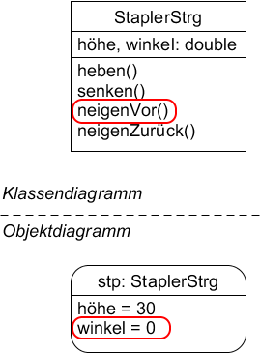
Ausführen von Methoden
Das Ausführen von
Methoden
ändert oft Werte von
Attributen.

Slide 12

Ausführen von Methoden
Das Ausführen von
Methoden
ändert oft Werte von
Attributen.

Slide 13
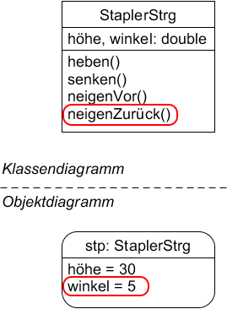
Ausführen von Methoden
Das Ausführen von
Methoden
ändert oft Werte von
Attributen.

Slide 14

Ausführen von Methoden
Das Ausführen von
Methoden
ändert oft Werte von
Attributen.

Slide 15
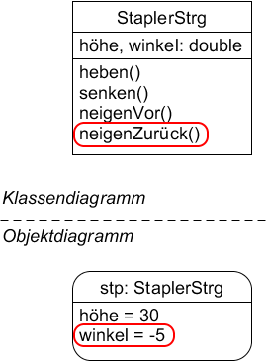
Ausführen von Methoden
Das Ausführen von
Methoden
ändert oft Werte von
Attributen.

Slide 16
Implementierung von Methoden
class StaplerStrg
{
double höhe, winkel; Attribute
void heben() Methodenkopf
{
höhe = höhe + 10.0; Methodenkörper
} enthält
Anweisung(en)
void senken()
{
...
}
...

Slide 17
Anweisungen
1. Zuweisung mit Wert
Beispiel: void ganzOben()
{
höhe = 200;
}
Die Zuweisung setzt das Attribut höhe auf 200.
Das Gleichzeichen wirkt von rechts nach links:
höhe = 200 ;
(d.h. 200 = höhe; wäre fehlerhaft!)

Slide 18
Anweisungen
2. Zuweisung mit Rechnung
Beispiel: void heben()
{
höhe = höhe + 10;
}
Zuerst wird gerechnet:
Der bisherige Wert des Attribut höhe + 10.
Das Ergebnis wird wieder dem Attribut höhe zugewiesen. Die Anweisung erhöht also den Wert des Attributs höhe um 10.

Slide 19
Anweisungen
Beliebig viele Anweisungen in einer Methode
Beispiel: void grundstellung()
{
höhe = 0;
winkel = 0;
}
Anweisungen werden durch Semikolon ( ; ) getrennt
Mehrere Anweisungen in einer Zeile möglich
besser lesbar: eine pro Zeile.

Slide 20
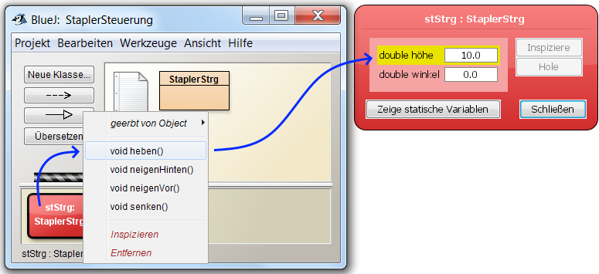
Methoden ausführen mit BlueJ
Rechtsklick auf ein Objekt
→ Methode ausführen

Slide 21
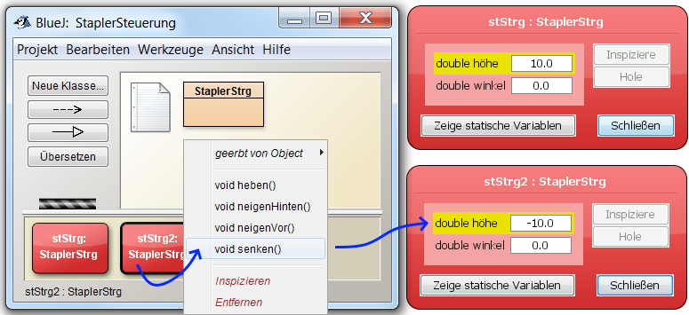
Methoden beziehen sich auf Objekte
Eine Methode wirkt immer auf ein bestimmtes Objekt.

Slide 22
Methoden beziehen sich auf Objekte
class StaplerStrg
{
double höhe, winkel; Jedes Objekt
hat diese Attribute
void heben()
{
höhe = höhe + 10.0; Welche „höhe“
} sich ändert, hängt davon ab, für welches
... Objekt die Methode
ausgeführt wird.

Slide 23
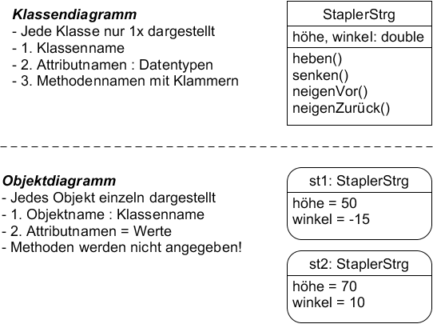

Slide 24
Autor / Quellen
Autor:
Christian Pothmann (cpothmann.de)
Freigegeben unter CC BY-NC-SA 4.0, März 2021

